Slide 1
ქალაქ თბილისის 186-ე საჯარო სკოლა
პედაგოგი - რიტა შუბითიძე

Slide 2
ასო-ბგერა ,,დ“

Slide 5
შესასწავლი ასო-ბგერა „დ“

Slide 6
დანა
და ნა
დ ა ნ ა
დ

Slide 7
წავიკითხოთ:
და-ნა.
დე-ზი.
კუ-დი.
ფარ-და.
ჩად-რი.
სი-მინ-დი.
შინ-დი.
მდი-ნა-რე.

Slide 8
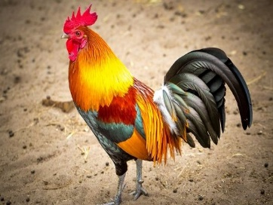
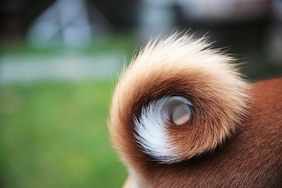
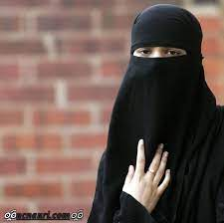
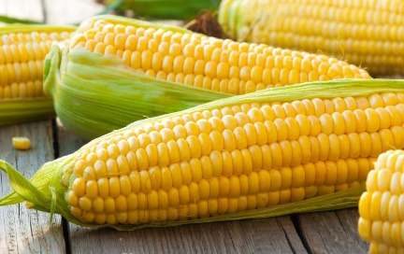
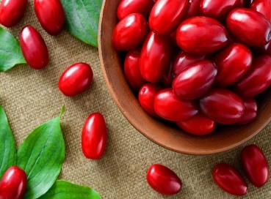
და-ნა.
დე-ზი.
კუ-დი.
ფარ-და.
ჩად-რი.
სი-მინ-დი.
შინ-დი.
მდი-ნა-რე.

Slide 9
დედა მიდის. მამა მოდის. დეიდა ვნახე. მამიდას სძინავს. დათვი დიდი ნადირია. დათიკომ მარანი ააშენა. სიმინდი ვანომ თოხნა. დედამ საათი მოიხსნა.
რა არის ჩადრი? რა არის დეზი?
რა ფერისაა შინდი?

Slide 10
ტექსტში მოძებნეთ
,,დ“ ასოზე დაწყებული სიტყვები;
სიტყვები, რომლებშიც ორი ,,დ“ ასოა;
სიტყვები, სადაც შუაშია ,,დ“ ასო.

Slide 11
ამოიკითხეთ ტექსტიდან
ორსიტყვიანი წინადადება;
სამსიტყვიანი წინადადება.
რამდენი ორსიტყვიანი წინადადებაა ტექსტში?
რამდენია სამსიტყვიანი წინადადება?

Slide 12
წავიკითხოთ მარცვლები:
და
ა
ე
ი
ო
უ
დუ
დე
დ
დო
დი

Slide 13
გამოცანა
მთელი ზამთარი რომ სძინავს
ძილში დღეეებს როგორ დათვლის?
უყვარს წაბლი, თაფლიც უყვარს,
სახელია მისი ________________

Slide 14
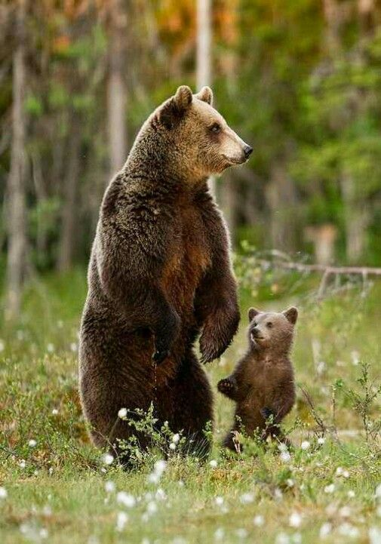
ვისწავლოთ ლექსი:
დიდი დათვი დრუნჩიანი,
დუდღუნა და დანდალაო,
დილით ადრე წამომდგარა,
თაფლის ჭამით დამთვრალაო,
დამთვრალა და, და, და, და, და!
რა დიდგულა გამხდარაო!

Slide 15
შეგიძლიათ ლინკები დააკოპიროთ და ნახოთ ვიდეოები
https://www.google.com/search?q=%E1%83%90%E1%83%A1%E1%83%9D+%E1%83%91%E1%83%92%E1%83%94%E1%83%A0%E1%83%90+%E1%83%93&rlz=1C1GCEA_enGE1078GE1078&oq=%E1%83%90%E1%83%A1%E1%83%9D+%E1%83%91%E1%83%92%E1%83%94%E1%83%A0%E1%83%90+%E1%83%93&gs_lcrp=EgZjaHJvbWUyBggAEEUYOTIHCAEQABiABDIGCAIQABgeMgYIAxAAGB4yBggEEAAYHjIGCAUQRRg9MgYIBhBFGD0yBggHEEUYPdIBCDIwNDZqMGo3qAIAsAIA&sourceid=chrome&ie=UTF-8#fpstate=ive&vld=cid:b734529f,vid:Ecff5CPV_aU,st:0
2) https://www.youtube.com/watch?v=Ad2FVlPqzwQ&ab_channel=mariamkalandarishvili
3) https://www.youtube.com/watch?v=cC_nzksARc8&ab_channel=DedasSkola%E1%83%93%E1%83%94%E1%83%93%E1%83%90%E1%83%A1%E1%83%A1%E1%83%99%E1%83%9D%E1%83%9A%E1%83%90

Slide 16
წარმატებებს გისურვებთ!

